Slide 1

Внедрение моделей ML
Изоляция и управление
средами и инструменты для
управления зависимостями
Некрасов Константин Олегович
Директор по разработке ML-моделей
АО «Газпромбанк»
Блог: Labalgo

Slide 2
План занятия
Изоляция и управление средами и инструменты для управления зависимостями
Интеграция с CI/CD и автоматизация
Лучшие практики

Slide 3

1. Изоляция и управление средами и инструменты для управления зависимостями

Slide 4
Среда разработки
это совокупность настроек и зависимостей (библиотек, версий Python и т.д.), необходимых для запуска вашего приложения или модели.

Slide 5

Почему нужна изоляция среды для проекта?
Конфликты версий. Разные проекты могут требовать разные версии одних и тех же библиотек.
Репродуктивность. Гарантия того, что код будет работать одинаково на разных системах.
Безопасность. Изоляция помогает ограничить воздействие потенциально вредоносного кода.

Slide 6
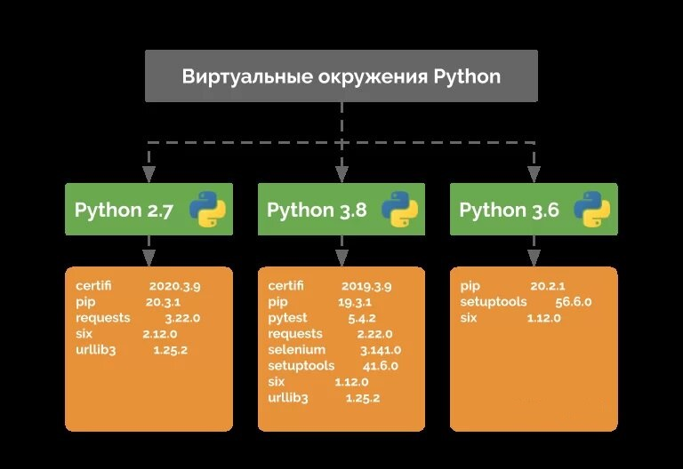
Виртуальные окружения
позволяют создать изолированную среду для Python-проектов, где устанавливаются зависимости, не влияющие на систему в целом.

Slide 7
Рассмотрим 3 инструмента для создания виртуального окружения в Python
venv / virtualenv
Poetry
Conda

Slide 8
venv 1. Встроенный инструмент Python для создания виртуальных окружений. 2. Простой в использовании и интегрируется в любую версию Python.
virtualenv
Больше возможностей (например, поддержка различных интерпретаторов Python).
Быстрая активация и настройка виртуальных окружений.

Slide 9
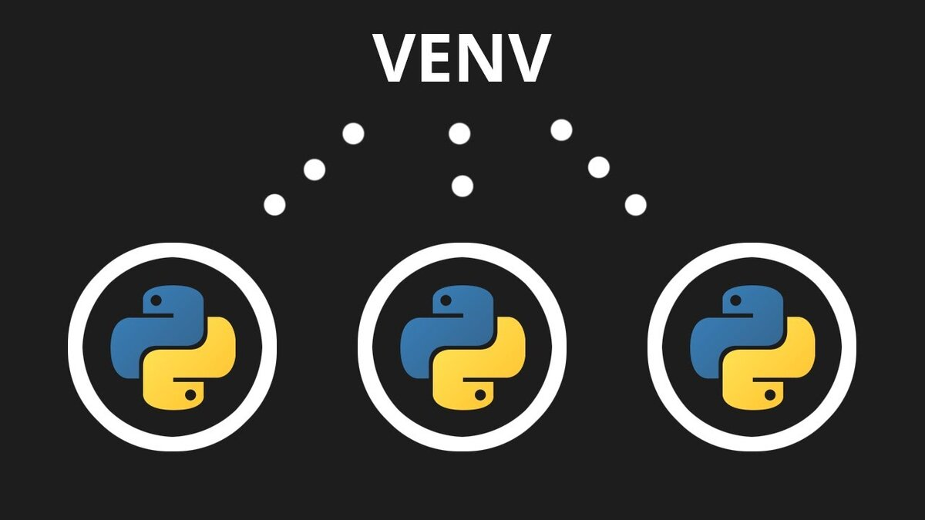
venv
это встроенный в Python модуль для создания виртуальных окружений

Slide 10
virtualenv
это сторонний модуль для создания виртуальных окружений в Python, который предлагает дополнительные возможности по сравнению со встроенным модулем.

Slide 11
virtualenv доп. возможности
Совместимость с разными версиями Python
Быстрая скорость создания окружений
Дополнительные опции и гибкость
Копирование вместо символических ссылок (virtualenv --copies myenv)
Поддержка плагинов и расширений:
- virtualenvwrapper
mkvirtualenv myenv
workon myenv
rmvirtualenv myenv
virtualenv-clone
virtualenv-clone old_env new_env

Slide 12
virtualenv доп. возможности
Создание переносимых окружений: virtualenv --relocatable myenv
Совместимость с более старыми проектами и инструментами
Более тонкий контроль над окружением
Поддержка оболочек Windows
Совместимость с альтернативными реализациями Python
Интеграция с инструментами автоматизации

Slide 13
venv / virtualenv
Создание виртуального окружения: python3 -m venv (/virtualenv) myenv
Активация виртуального окружения: source myenv/bin/activate
Деактивация виртуального окружения: deactivate

Slide 14

Poetry
современный инструмент для управления зависимостями и упаковки Python-проектов.

Slide 15
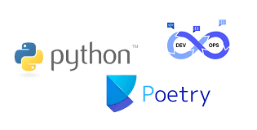
Poetry: особенности
Управление зависимостями и виртуальными окружениями в одном инструменте.
Автоматическое разрешение конфликтов версий.
Поддержка публикации пакетов.

Slide 16
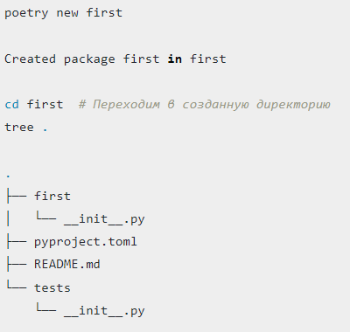
Создание и настройка проекта с Poetry
Установка Poetry: curl -sSL https://install.python-poetry.org | python3 -
Создание нового проекта: poetry new first

Slide 17
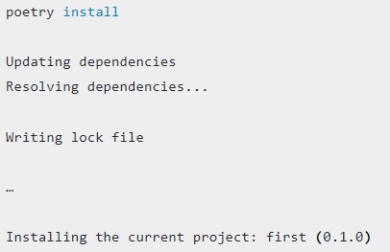
Управление зависимостями
Добавление зависимости: poetry add numpy
Добавление зависимости для разработки: poetry add --dev pytest
Команду обновления окружения можно вызвать: poetry install

Slide 18
Управление виртуальными окружениями
Активация виртуального окружения: poetry shell
Выполнение команды в окружении: poetry run python script.py
Деактивация виртуального окружения: exit

Slide 19
Плюсы Poetry 1. Интегрированное управление зависимостями и окружениями. 2. Простая публикация пакетов. 3. Автоматическое разрешение зависимостей.
Минусы Poetry
Может быть избыточным для простых проектов.
Требует изучения нового инструмента ☺

Slide 20

Conda
это кроссплатформенный менеджер пакетов и сред, не зависящий от языка программирования.

Slide 21
Особенности Conda
Поддержка бинарных пакетов (ускоряет установку и исключает необходимость компиляции).
Поддержка Python, R и других языков.
Возможность создания и управления несколькими изолированными средами для разных проектов.
Удобен для работы с большими проектами, особенно для науки о данных (Anaconda).

Slide 22
Установка Conda
Anaconda. Полная дистрибуция с множеством пакетов.
Miniconda. Минимальная установка Conda.
Скачивание Miniconda: wget https://repo.anaconda.com/miniconda/Miniconda3-latest-Linux-x86_64.sh
Установка: bash Miniconda3-latest-Linux-x86_64.sh

Slide 23
Управление ВО с Conda
Создание окружения: conda create -n myenv python=3.9
Активация окружения: conda activate myenv
Удаление окружения: conda remove -n myenv --all

Slide 24
Управление пакетами с Conda
Установка пакета из каналов Conda: conda install numpy
Установка пакета из канала conda-forge: conda install -c conda-forge package_name
Установка пакета с помощью pip внутри Conda-окружения: pip install package_name

Slide 25
Плюсы Conda 1. Управление как Python, так и системными зависимостями. 2. Упрощенная установка сложных пакетов (например, TensorFlow, PyTorch). 3. Поддержка нескольких языков.
Минусы Conda
Большой размер установки.
Возможные конфликты между pip и Conda-пакетами.

Slide 26
Сравнение venv, Poetry и Conda
Особенность | venv | Poetry | Conda
Управление зависимостями | Да | Да | Да
Управление окружениями | Нет | Да | Да
Поддержка системных пакетов | Нет | Нет | Да
Автоматическое разрешение зависимостей | Ограничено | Да | Да
Размер установки | Маленький | Маленький | Большой
Простота использования | Простая | Средняя | Средняя

Slide 27

Какие еще есть инструменты?
Помимо venv/virtualenv, Poetry, Conda, есть также инструменты:
hatch
pixi
rye(uv)
pdm

Slide 28
Общее сравнение инструментов
Категория/Инструмент | pipenv | poetry | conda | hatch | pixi | rye(uv) | pdm
Управление версией Python | ❌ | ❌ | ✅ | ❌ | ✅ | ✅ | ✅
Виртуальные окружения | ✅ | ✅ | ✅ | ✅ | ✅ | ✅ | ✅
Управление пакетами | ✅ | ✅ | ❌ | ✅ | ✅ | ✅ | ✅
Управление научными пакетами | ❌ | ❌ | ✅ | ❌ | ✅ | ❌ | ❌
Воспроизводимые зависимости | ✅ | ✅ | ❌ | ❌ | ✅ | ✅ | ✅
Сборка и публикация пакетов | ❌ | ✅ | ❌ | ✅ | ❌ | ✅ | ✅
Сборка и публикация научных пакетов | ❌ | ❌ | ✅ | ❌ | ❌ | ❌ | ❌
Единый файл мета данный | ❌ | ❌ | ✅ | ✅ | ❌ | ✅ | ✅
Автоматизация выполнения команд | ❌ | ❌ | ❌ | ✅ | ✅ | ✅ | ✅
Шаблонизация структуры проекта | ❌ | ❌ | ❌ | ❌ | ❌ | ❌ | ✅

Slide 29
Рекомендации при работе с ВО
Один проект — одно окружение. Это упрощает управление зависимостями.
Не храните окружения в системе контроля версий. Добавьте папку окружения в .gitignore
Используйте понятные имена окружений. Например, env, venv или имя проекта.

Slide 30
2. Интеграция с CI/CD и автоматизация

Slide 31
Установка зависимостей
При каждом запуске CI/CD конвейера, особенно в больших проектах с множеством зависимостей, установка пакетов может занимать значительное время. Кэширование зависимостей позволяет сохранить ранее установленные пакеты и использовать их в последующих сборках, значительно ускоряя процесс.

Slide 32
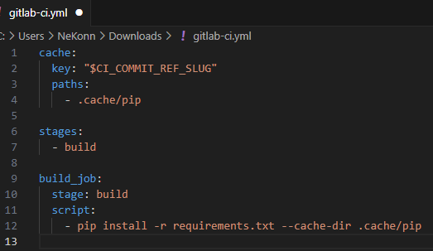
Установка зависимостей в конвейерах
Примеры кэширования в GitLab CI/CD

Slide 33
Рекомендации по кэшированию
Фиксируйте версии зависимостей. Используйте requirements.txt или poetry.lock, чтобы гарантировать, что кэш соответствует необходимым версиям.
Обновляйте кэш при изменении зависимостей. Используйте хэш файла зависимостей в качестве ключа кэша.

Slide 34
Использовать контейнер
для консистентности окружений
Контейнеризация позволяет создать единое окружение разработки и производства, обеспечивая консистентность и воспроизводимость. Контейнеры включают в себя все необходимые зависимости и конфигурации, что упрощает развёртывание и тестирование.

Slide 35
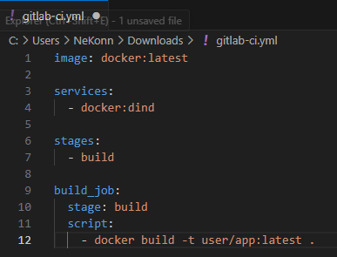
Docker в CI/CD конвейере
Пример использования GitLab CI/CD с Docker

Slide 36
Управление секретами и переменными окружения
В процессе разработки и особенно при развёртывании приложений важно безопасно управлять конфиденциальной информацией, такой как API-ключи, пароли и другие секреты.

Slide 37

Безопасное хранение секретов
Добавьте .env в .gitignore, чтобы предотвратить его коммит.
Используйте .env.example для указания необходимых переменных без значений.

Slide 38
Передача переменных окружения
Использование переменных окружения позволяет конфигурировать приложение без изменения кода.

Slide 39
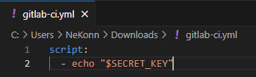
Шифрование переменных в CI/CD системах
Пример использования GitLab CI/CD
Где SECRET_KEY — это защищённая переменная, заданная в настройках проекта.

Slide 40
3. Лучшие практики

Slide 41

Управление зависимостями в больших командах
Миграция между инструментами

Slide 42
Конфликты версий при обновлении
Проблема:
- При обновлении зависимостей могут возникать конфликты версий, приводящие к поломке приложения или несовместимостям.
Решение:
Создание изолированных окружений для тестирования обновлений
Постепенное обновление и проверка совместимости
Использование инструментов для разрешения конфликтов

Slide 43
Проблемы с совместимостью платформ
Проблема:
- Приложение работает на одной операционной системе, но не работает на другой из-за различий в зависимостях или окружении.
Решение:
Тестирование на разных операционных системах
Использование контейнеризации

Slide 44
Спасибо за внимание!

